Slide 1

DESIGN PATTERNS

Slide 2
Histórico – Design Patterns
A origem dos Padrões de Designer vem do trabalho de um arquiteto chamado Christopher Alexander ao final da década de 70. Ele escreveu dois livros, inicialmente, A Patter Language e A Timeless Way of Building, nos quais ele exemplificava o uso e descrevia seu raciocínio para documentar os padrões.
Os patterns de Alexander procuravam prover uma fonte de ideias provadas para indivíduos e comunidades para serem usadas em construções, mostrando assim o quanto belo, confortável e flexível os ambientes podem ser construídos.

Slide 3
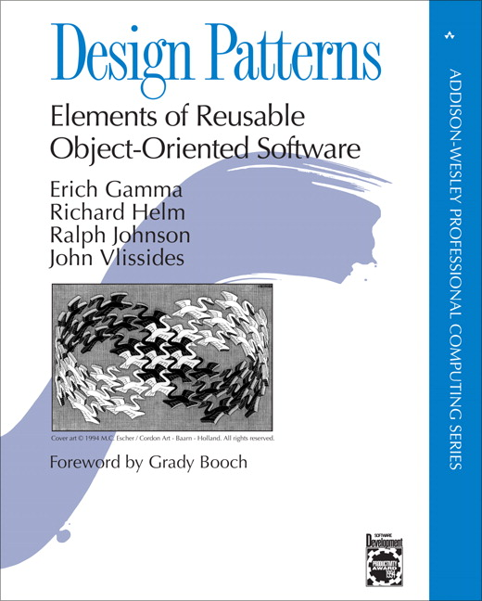
Histórico – Design Patterns
Em 1995, um grupo de quatro profissionais escreveu e lançou o livro “Design Patterns: Elementes os Ressusable Object-Oriented Software”, um catálogo com 23 padrões de designer. Os autores: Erich Gamma, Richard Helm, Ralph Johnson e John Vlissides, ou ‘GoF’(Gang of Four).

Slide 4
Conceito – Design Patterns
Padrões não se refletem em pedaços de código ou componentes que são reutilizados de forma igual em diversas aplicações, eles são um conhecimento que deve estar na cabeça dos desenvolvedores.
Pode-se descrever um padrão como uma solução para um determinado problema em um contexto. Porém um padrão não descreve qualquer solução, mas uma solução que já tenha sido utilizada com sucesso em mais de um contexto.
A partir desse conhecimento, os desenvolvedores devem avaliar o contexto e o problema que querem resolver e adaptar, e combinar padrões de forma a equilibrar as forças envolvidas.

Slide 5
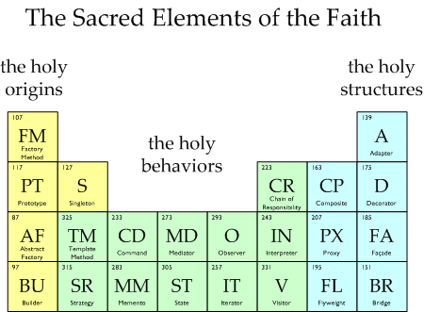
Padrões– Design Patterns

Slide 6
Padrões GoF (divisão dos Padrões)– Design Patterns
Padrões Criacionais:
Classes ou métodos construtores
Patterns:
Factory Method;
Abstract Factory;
Builder;
Prototype;
Singleton;

Slide 7
Factory Method - Design Patterns
Objetivo:
Define uma interface para criar objetos de forma a deixar subclasses decidirem qual classe ira instanciar;
Quando usar:
Quando uma classe não pode antecipar a classe dos objetos que deve criar
Quando uma classe quer que suas subclasses especifiquem os objetos criados
Consequência do uso:
- Elimina a necessidade de colocar classes especificas da aplicação no código;

Slide 8
Abstract Factory - Design Patterns
Objetivo:
Fornece uma solução para a criação de objetos complexos, com a definição de uma classe responsável pelo processo da criação.
Quando usar:
Pode ser usado para criar o objeto que assina um arquivo
Consequência do uso:
- Elimina a necessidade de colocar classes especificas da aplicação no código;

